Slide 1
Deep learning 자주 발생하는 error와 설계 방법
https://youtu.be/C3XUYQLaVtc

Slide 2
자주 발생하는 에러 top 5 (주관적…)
설계 팁 (주관적..)

Slide 3
자주 발생하는 에러 1- Colab error
경로 : drive 마운트해서 사용할 때, 경로 복사 사용 (그냥 입력해서 하면 에러날 때 있음)
GPU 할당 : Colab pro 먼저 좋은 GPU 할당해서 일반 계정으로는 GPU 할당 끊길 때 있음
Import error : !pip install ~ 해서 설치
keras, tf.keras import error optimizer를 예로 들면, from keras.optimizers import Adam 에러 뜸 from tensorflow.keras.optimizers import Adam 는 가능 → tf 2.0에서는 tf.keras 를 사용 권장

Slide 4
자주 발생하는 에러 2 – Shape / Type error
Data shape 안 맞춰줄 때 레이어에 입력되는 데이터 차원 안 맞을 때 발생
신경망 Input data로 float type의 array 사용해야 하는데, list 그냥 넣을 때 type error list는 shape 못 씀 (이 외에도 자주 발생) → np.asarray(list)

Slide 5
자주 발생하는 에러 3 – Nan, Inf error
Nan, Inf 1. data에 None type 있을 경우 → assert not np.any(np.isnan(x))으로 확인 가능 2. categorical_crossentropy → 1) 예측 값에 매우 작은 값 (1e-8)을 더해주기 2) 학습률을 낮춰야 함 (수렴하는 속도가 빠른 손실 함수라서 학습률이 너무 크면 안 줄어들고 발산해버림) 3) sparse categorical crossentropy 로 바꿔서 해결한 적 있음 ([1,2,3,…1]) 3. learning rate 너무 큰 경우 → lr이 너무 크면, 가중치가 크게 변하면서 발산해버림 → 0.001 이하로 낮춰보면 해결될 때 있음 4. Numerical Exception : division 0, log(0), sqrt(0) 등이 있는 경우 → 해당 연산 부분에 작은 값을 더해주거나, 웬만하면 라이브러리 사용.. 5. 데이터 범위 → -1~1이면 0~1 로 범위 변경해보면 해결될 때 있음
inf : 무한대 NaN : 실수나 복소수가 아닌 값

Slide 6
자주 발생하는 에러 4 - data, label, loss
네트워크가 동작하더라도 데이터와 레이블 간의 관계가 없을 경우에도 학습이 되지 않음
예를 들어 강아지와 고양이 분류 문제에서 label을 0,1로 한 후, loss를 mean squared error를 사용하면 안 됨 → categorical crossentropy이 적합 → 회귀 문제는 label이 수치적으로 관계가 있어야 함 (수치형 데이터 o, class x)
데이터 의미와 해결하고자 하는 문제를 고려

Slide 7
자주 발생하는 에러 5 – oom error
GPU 터지면 oom (Out of memory) error 발생 → 사이즈 큰 배열 사용하거나, 배치크기가 너무 클 경우 발생 → 더 큰 GPU 사용하거나 해당 부분 줄이면 됨

Slide 8
설계 팁 1
일단 동작하는지 실행 1. 적은 data 사용해서 빨리 실행해 봄 2. data shape, layer shape 확인 3. 수치 불안정 방지 위해 라이브러리 사용 (tf, keras, np …) → exp(x) 같은 경우 지수적으로 증가해서 라이브러리 안 쓸 경우 값이 커지면 overflow 생김 (수식 그대로 구현해도 안 되는 경우가 있음) 4. optimizer, loss function 잘 선택된 건지 확인 – 학습 동작하는지 5. model.summary()로 전체 구조 확인

Slide 9
설계 팁 1
작은 모델부터 실행한 후, 하나씩 추가 / 수정 1. 기본 Layer 사용 : Dense (keras), Linear(Pytorch) 2. Activation : ReLu 사용 (빠르고 성능 좋은 기본 활성화 함수) 3. Optimizer (Adam(lr : 3e-4)) : 일반화 성능이 가장 좋은 Adam optimizer, learning rate는 3e-4가 좋다고 유명 4. Regularization x : 과적합 방지에 중요하지만 일단 빼고 시작

Slide 10
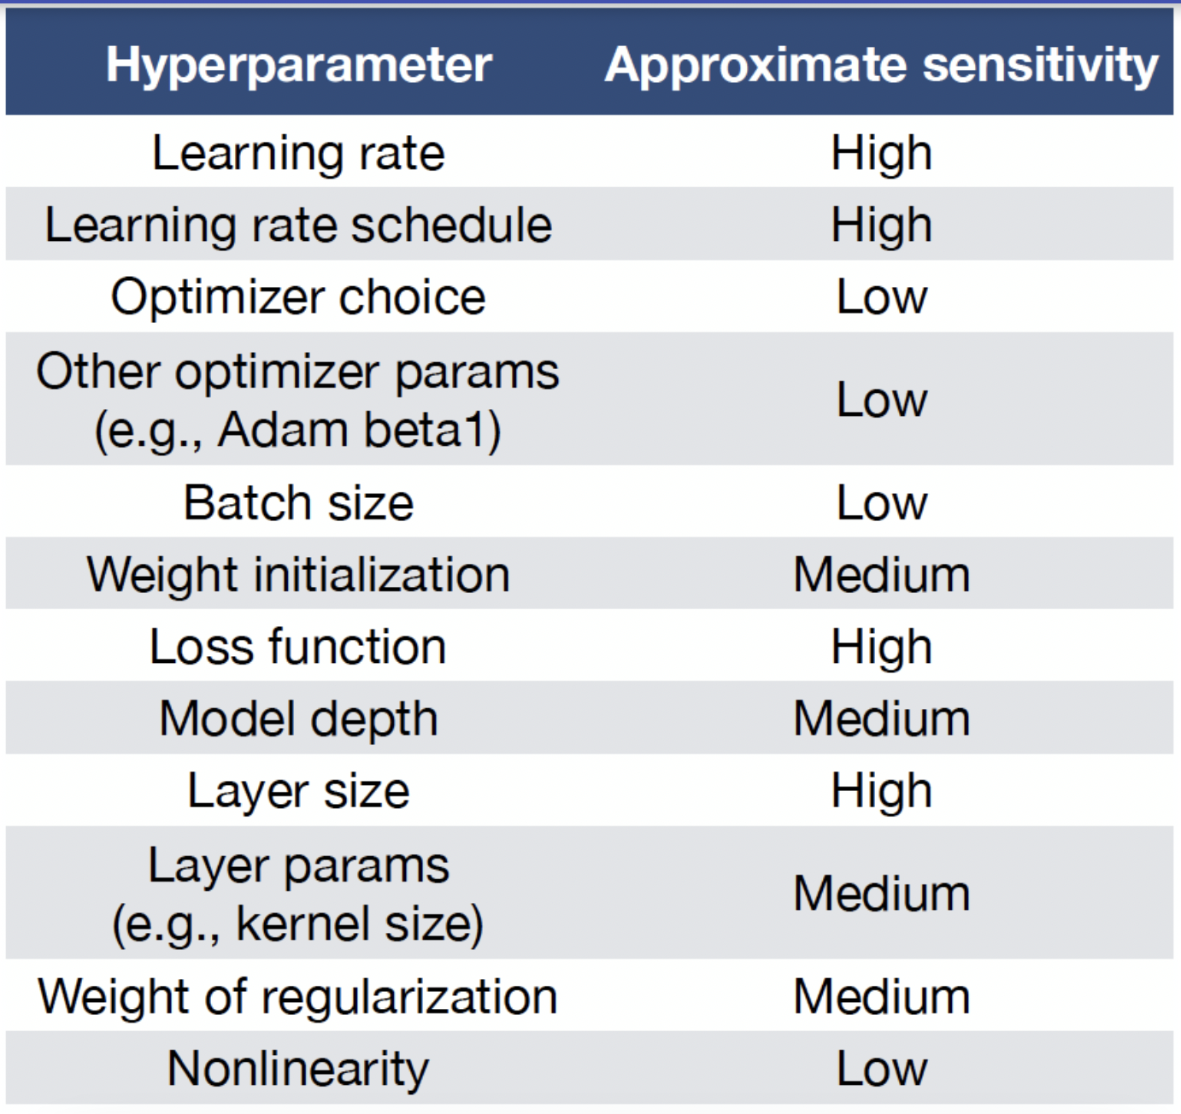
Hyperparameter가 모델에 영향을 미치는 정도
학습률, 손실함수, 레이어 사이즈가 가장 큰 영향
최적화 함수 및 배치사이즈의 경우는 영향이 적음
영향이 큰 hyperparameter부터 수정하면 좋을 것 같음
실제로 튜닝할 때, 학습률, 손실 함수, 레이어 유닛 수를 주로 바꾸고 그 다음 레이어 추가/제거, 정규화 등을 수정했던 것 같음

Slide 11
설계 팁 2
Colab 사용 시, 최대한 셀 단위, 함수로 분할해서 작성 만약 데이터 로드부터 학습 및 추론까지 한 셀에 돌리면 1. 학습 후 데이터 변경, 학습 과정 중간에 오류, 추론 과정에서의 오류 등이 발생할 때 다시 처음부터 실행 2. 하이퍼 파라미터 튜닝을 통한 최적화 → 일반화 성능 향상 따라서 모델 구조 바꾸는 일이 많음 → 그냥 한 셀에 돌릴 경우 학습을 계속 해야해서 시간이 오래 걸림

Slide 12
설계 팁 3
feature
Data 확인을 가장 먼저 1. data 내용 : 어떤 feature들을 사용하는지, 어떤 데이터로 무슨 작업을 수행하려는지, 값 범위 … → 어떤 네트워크를 사용할 지 고려, 데이터 정규화 (-1 ~ 1) 2. data shape : 데이터 차원, 개수 등의 shape 중요 → 데이터 차원 (이미지의 channel, csv 데이터의 경우 column) 차원은 너무 많으면 복잡하고 학습도 잘 안 됨 (PCA, AE 등을 통해 차원 축소 가능) → 모든 데이터는 형태가 동일해야 함 → 사용하려는 네트워크에 맞지 않을 경우 reshape (Reshape, Lambda 레이어도 있음) 3. type : data int, float 형 확인 : list는 array로 변경 ; (arr = np.asarray(list))
 | 바퀴 수 | 제조사
data1 | 2 | A
data2 | 4 | B
Channel → Gray scale : 1, RGB : 3

Slide 13
설계 팁 4
네트워크 구성 여러 모델로 하이퍼 파라미터 수정을 계속 반복하다보면 변수랑 값이랑 위치랑 헷갈려서 꼬이는 경우가 많았음.. 1. data shape 사용 2. 하이퍼 파라미터 한 군데에 모아서 바꾸기 → params dictionary에 하이퍼 파라미터 설정 3. 반복되는 레이어 구조는 for문으로 작성 → 보기 쉬움
https://colab.research.google.com/drive/1hTViarQWekmMEiDsZG46vaosS37wsnqQ#scrollTo=mRsG1WuQG6AW

Slide 14
설계 팁 4
4. Reshape, Lambda layer 사용 → 네트워크 내부에서 텐서 형태나 값 수정 5. for문으로 학습 반복 가능 → 하이퍼 파라미터도 바꿀 수 있음 : 예를 들어, AE의 latent vector를 1~10차원 중에 뭐가 가장 정확도가 높은지 확인하고 싶은 경우 for i in range(1,10): latent = i acc_test(latent, ~) 로 해서 해당 레이어 유닛 설정하여 확인 가능 (Dense(latent,activation – ‘relu’))

Slide 15
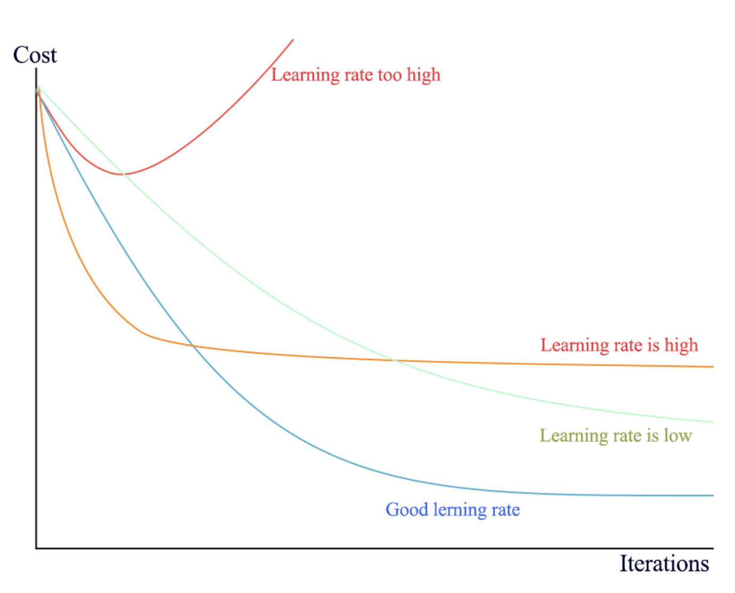
Learning rate
학습률은 3~10배 단위로 낮추면서 실험
손실 증가할 경우, 손실이 지그재그 패턴일 경우 (중간에 치솟음) → lr이 너무 높음
손실이 충분히 감소하지 않을 경우 → lr이 낮음
보통 1 ~ 1e-7 사이 (0.0001~0.001 정도 쓰는 듯)
좋은 기본값은 3e-4

Slide 16
감사합니다

